Slide 1
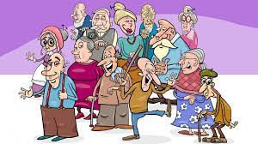
Diskuze - úterý 13.4.2021 v 8 hodin - MS TEAMS

Slide 2
OTÁZKY K ZAMYŠLENÍ
Řešení problému demografického vývoje – jak by měla vypadat kampaň na podporu úspěšného stárnutí?
Jaká preventivní opatření by společnost měla přijmout, která by přispěla k aktivnímu přístupu života seniorů?
Jakým způsobem lze „napravit“ sociální izolaci seniorů způsobenou koronavirem? V čem vy spatřujete zásadní problémy - ve vztahu senioři a epidemiologická situace?
Z jakého důvody snáší muži hůře sociální změny spojené se seniorským věkem?
Jakým způsobem lze seniory motivovat k pohybu?
Máte praktické zkušenosti se cvičením seniorů? (vaše postřehy, zkušenosti, náměty).
Kdybyste měli sestavit žebříček vašich 3 nejdůležitějších hodnot, které zastáváte v současnosti, jak by vypadal?

